Slide 1
SAÚDE E DOENÇA
Bruno Vinícius Araújo de Franceschi – 10893037
Heloísa Zangrando da Silva – 11294250
Vitoria Maria Alves Rangel – 9149451
Victor Vellanga Nogueira Barbosa – 11199991
Maria Paula do Amaral Leopaci - 381083883

Slide 2
Saúde não significa a mesma coisa para diferentes pessoas.
Época
Lugar
Classe social
(SCLIAR, 2007)

Slide 3
HISTÓRICO
Concepção mágico-religiosa
- Pecado ou maldição
Medicina grega
- Procedimentos naturais e não ritualísticos
400 a.C. Hipócrates (pai da medicina)
- Visão epidemiológica do problema saúde-enfermidade
(SCLIAR, 2007)

Slide 4
HISTÓRICO
Teoria do miasma (contaminação das doenças infecciosas e epidêmicas)
- Vida em comunidade e regiões insalubres
No Oriente
- Forças vitais que existem no corpo -> Harmonia = Saúde e Desarmonia = Doença
Na Idade Média
- Resultado do pecado; Cuidado entregue a ordens religiosas
(SCLIAR, 2007)

Slide 5
HISTÓRICO
O desenvolvimento geral da ciência resultou um melhor entendimento sobre a saúde, doença e seus tratamentos
Revolução pasteuriana (Final do século XIX)
- Uso de microscópios revelou a existência de microrganismos causadores de doenças e possibilitou as vacinas
Nessa mesma época nasceu a Epidemiologia
- John Snow (1813 – 1858) – “Contabilidade de doenças”
(SCLIAR, 2007)

Slide 6
HISTÓRICO
Liga das Nações (1919) – 1ª GM
Organização das Nações Unidas – ONU (1945)
Organização Mundial da Saúde – OMS (1948)
(SCLIAR, 2007)

Slide 7
HISTÓRICO
“Saúde é o estado do mais completo bem
estar físico, mental e social e não apenas
ausência de enfermidade.”
OMS, 7 de Abril de 1948
Segundo, Narvai (2008) se classifica como utópica e não operacional. É
mais uma declaração do que uma definição.
(SCLIAR, 2007; NARVAI, 2008)

Slide 8
HISTÓRICO
1986 – VIII Conferência Nacional de Saúde
Saúde como direito, SUS e financiamento setorial
“Em seu sentido mais abrangente, a saúde é resultante das condições de alimentação, habitação, educação, renda, meio ambiente, trabalho, emprego, lazer, liberdade, acesso e posse de terra e acesso a serviços de saúde.”
Resultado das formas de organização social da produção
Desigualdade nos níveis de vida
(BRASIL, 1986)

Slide 9
O QUE É SAÚDE?
"Saúde é um estado de completo bem-estar físico, mental e social, e não, simplesmente a ausência de doenças ou enfermidades." - OMS (Organização Mundial de Saúde, 1948)
"Saúde é estar na vida com o outro, construída na alteridade. Alteridade como experiência da existência do outro, não como objeto, mas como outro sujeito, co-presente no mundo das relações intersubjetivas" - Barros e Gomes (2011)

Slide 10
O QUE É DOENÇA?
"Doença é uma alteração ou desvio do estado de equilíbrio de um indivíduo com o meio ambiente." - Ministério da Saúde (1987)
"A doença não é uma variação da dimensão da saúde, ela é uma nova dimensão da vida." - Canguilhem (2000)
"Doença pode ser encarada como um fator externo ao equilíbrio normal do organismo,resultado de uma reação saudável de defesa ou até mesmo de adaptação do indivíduo às condições novas e diferentes." - Barros (1998)

Slide 11
patologia
doença

Slide 12
transtorno
doença

Slide 13
PROCESSO SAÚDE - DOENÇA
“É um processo social caracterizado pelas relações dos homens com a natureza (meio ambiente, espaço e território) e com os outros homens (trabalho, relações sociais, culturais e políticas) num determinado espaço geográfico e num determinado tempo histórico”.
Determinantes sociais

Slide 14
TIPOS DE DETERMINANTES

Slide 15
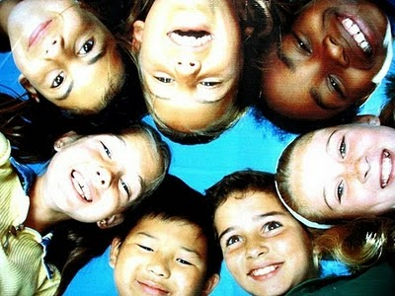
DETERMINANTES BIOLÓGICOS
Fase da vida;
Gênero;
Genética;
Etnia;
Entre outros

Slide 16
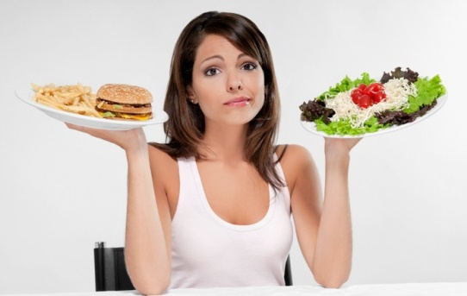
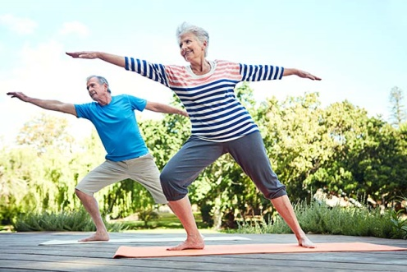
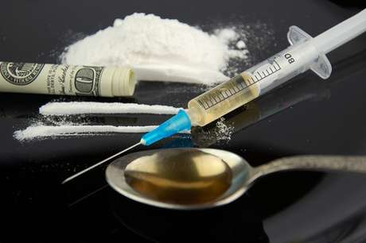
DETERMINANTES COMPORTAMENTAIS
Hábitos de vida
Estrutura familiar: violência, educação, funcionalidade, constituição da família

Slide 17
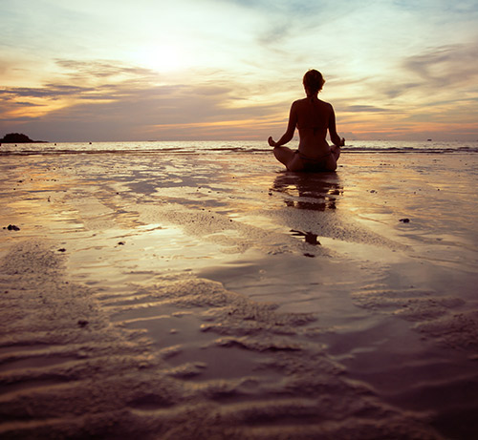
DETERMINANTES COMPORTAMENTAIS
Espiritualidade
OMS (Organização Mundial da Saúde)
AAMC (Association of American Medical Colleges)
Entre outros
Autoconhecimento;
Pensamentos positivos;
Estímulos à hábitos saudáveis;
Meditação.

Slide 18
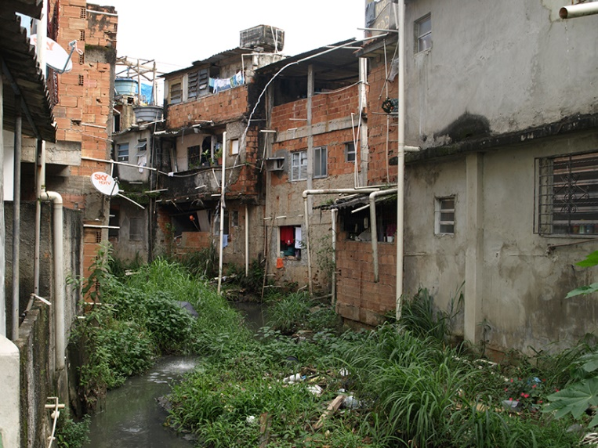
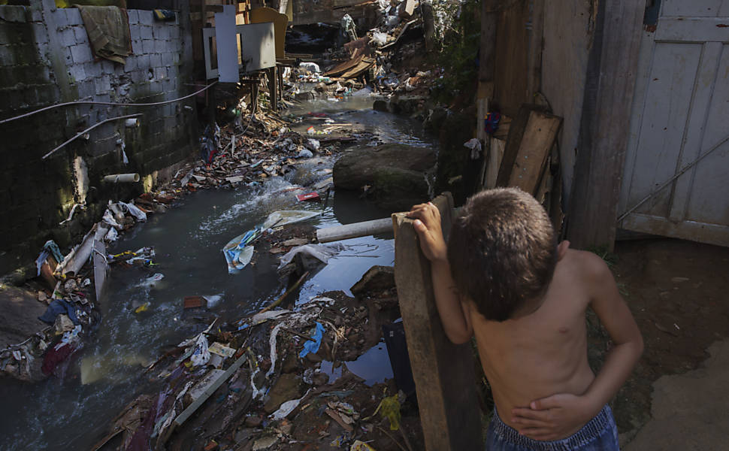
DETERMINANTES SOCIO-AMBIENTAIS
Local de moradia:
Infraestrutura e acessibilidade;
Acesso a serviços de saúde, educação, renda etc;
Exposição a fatores de risco (Trafico de drogas, violência urbana etc)

Slide 19
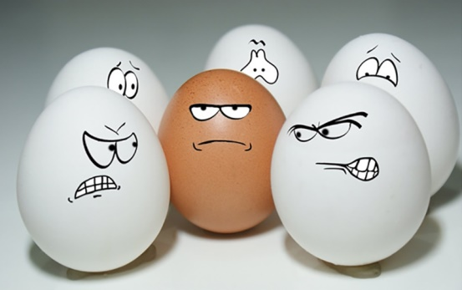
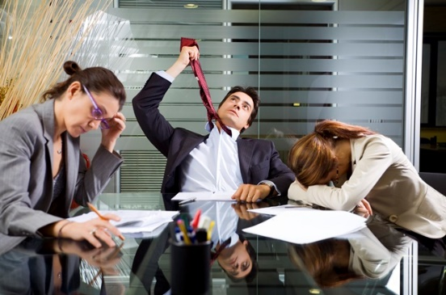
DETERMINANTES SOCIO-AMBIENTAIS
Discriminação
Ambiente de trabalho (stress, ambiente motivador/desmotivador, vínculos afetivos..)

Slide 20
DETERMINANTES MACRO POLÍTICOS
Desempenho econômico do país
Determinantes ambientais (políticas energéticas, gestão de resíduos..)
Determinantes sociais (Promoção de cultura, paz e solidariedade)

Slide 21
REFERÊNCIAS
Atividade Física, processo saúde-doença e condições sócio-econômicas: uma revisão da literatura. Palma A, 2000
Organização Mundial da Saúde - http://www.who.int/
Relatório final VIII Conferência Nacional de Saúde, 1986 - http://bvsms.saude.gov.br/bvs/publicacoes/8_conferencia_nacional_saude_relatorio_final.pdf
A saúde-doença como processo social. Laurell AC, 1982
Percepção do processo saúde-doença: significados e valores da educação em saúde. Camara AMCS e colaboradores, 2010
Relatório final da Comissão Nacional de Determinantes sociais de saúde, 2008
Processo Saúde-Doença. Lucila A C Vianna, 2011.
A saúde e seus determinantes sociais. Buss PM, Filho AP, 2007

